Slide 1
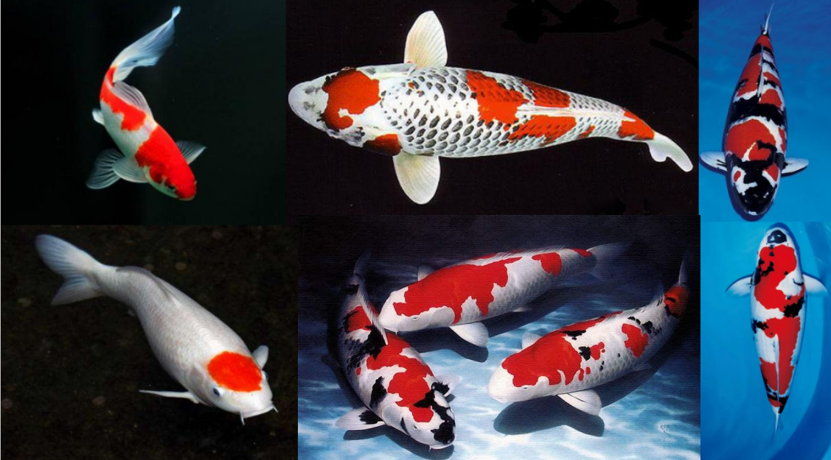

Slide 2
第三章 锦鲤养殖技术
日照职业技术学院
宋维彦

Slide 3
第五节、锦鲤选别
1、选择目的
及早将表现优越者选出精心饲养
及早淘汰残次品，降低生产成本。

Slide 4
2、选别前的准备
选别的最盛时期通常在7-8月炎热的季节里。由于挑选花费的时间长，易导致幼鱼死亡，所以必须要有周全的准备。
1、在选别的前一天就必须开始停饵
2、选别必须在阴凉的地方进行，选出来的幼
鱼不可以让阳光直接照射。

Slide 5
3、选别的方法
首先准备一个直径约二十至三十公分选别用的盆子，把幼鱼捞取出来放进去，用一个小的手网一尾一尾的捞出来进行挑选并且判断该留还是淘汰。

Slide 6
4、选别的时间和次数
次数：一般在孵化后3个月内进行3-4次。
时间：具体视品种而定：品种不同，其生长速度和形成斑纹的时间也不相同。故选别开始的迟早也不同。
昭和三色为最早，大约生后三天就可以开始进行
红白一般是在出生后30-35天开始做第一次的选别工作
黄金系则是在大约出生后三十天起开始选别

Slide 7
（1）红白的选择
第一次选别:
时间：早者在孵化后30天，晚者在50天以后，平均大约在孵化后40天施行。
标准：原则上将不成红白者先行废弃。一般第一次筛选将废弃率约80-90%。

Slide 8
第二次筛选
时间：在第一次筛选后10-15日后进行。
标准：将头部及尾部绯盘连结而不断者淘汰。
选留比例：通常仅能留存10~15%，专业生产
人士，以留存1%为目标。

Slide 9
（2）大正三色选别
大正三色品种形成时间短，所以特征没有红白那么稳定，而且又多了一色墨黑色，所以比之红白，筛选要更难。

Slide 10
第一次筛选
时间：通常在孵化后25天施行
标准：原则上要废弃“不成大正三色”者，具体地说即红、白、墨三色不齐备者淘汰。
比例：一般选留10%。

Slide 11
第二次筛选
时间：在第一次筛选后的5~10天。
标准：主要看绯盘如何，黑质则将过浓过淡，以及头部有墨黑纹者淘汰。
比例：在10%以下，所以二次筛选之后留存下来的就只有1%以下。

Slide 12
（3）昭和三色的选别
第一次筛选
时间：昭和三色的筛选早的在孵化后的第3天，晚的也要在孵化后第5天就开始。
标准：即所谓“黑子筛选”
比例：黑子出现率很高，高者可达30%。

Slide 13
第二次筛选
时间：第一次后50~60天。
标准：选出黑地之中有白地而略见绯盘者。

Slide 14
本节思考题：
1、养殖锦鲤为什么要进行多次选别？
2、锦鲤选别前应做好那些准备工作？
3、简述红白锦鲤前两次选别的时间、标准和比例。
4、简述大正三色锦鲤前两次选别的时间、标准和比例
5、简述昭和三色锦鲤前两次选别的时间、标准和比例

Slide 15
视频：锦鲤的养殖与鉴赏

Slide 16
The End

